Slide 1
الاسبوع العالمي للفضاء
مشاركات طالبات ابتدائية ميمونة بنت الحارث
تحت اشراف رائدة النشاط / حميدة المنتشري

Slide 8
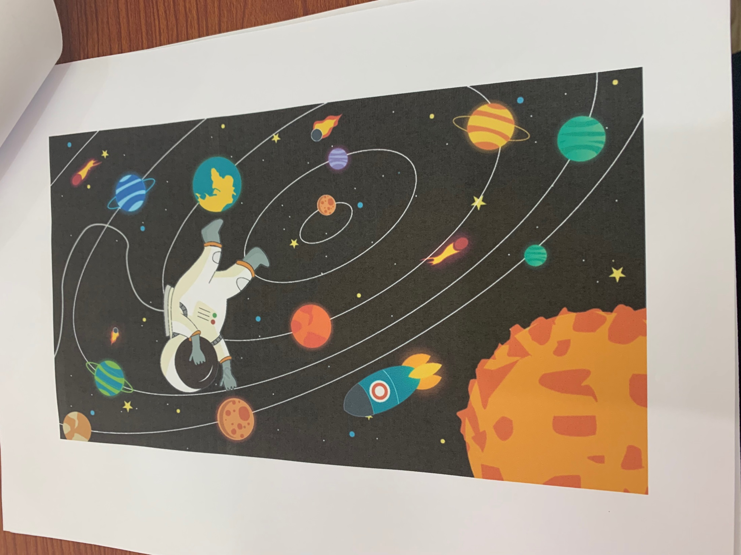

Slide 9
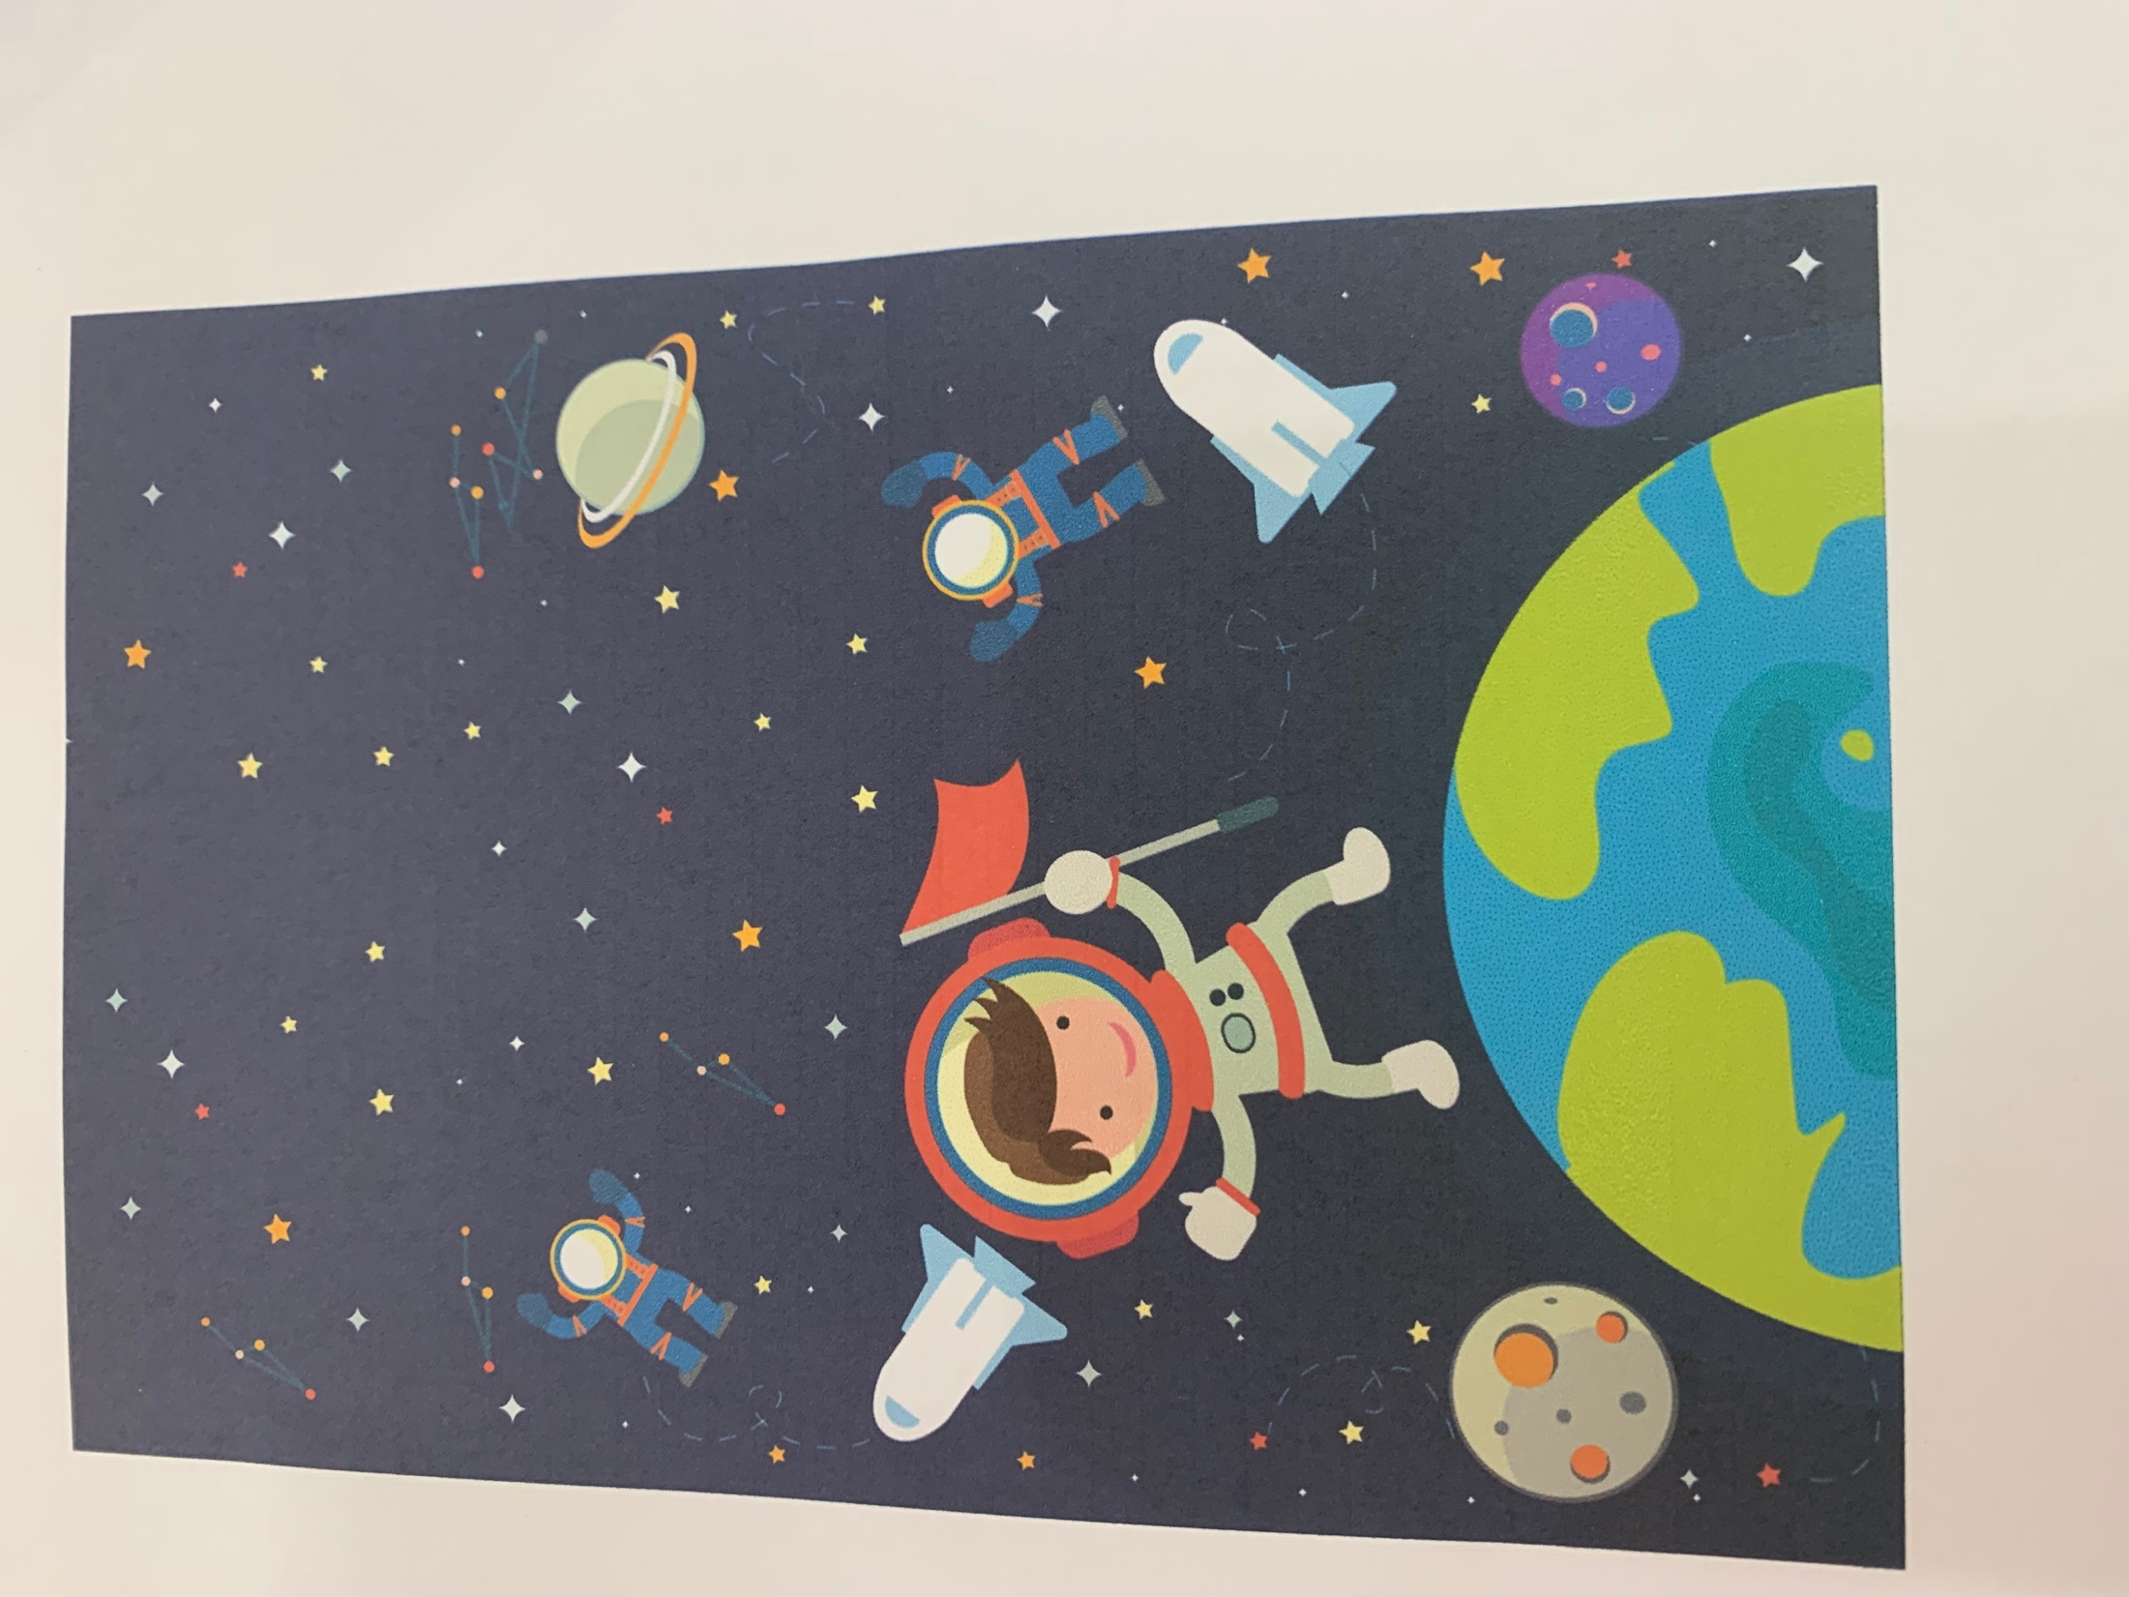

Slide 10
